Slide 1
利用SM transformer对tfrecord格式的表格数据做离线推理
梁宇辉@

Slide 2
背景
需求：
某客户使用wide and deep模型做时间序列预测任务，希望用Sagemaker的transformer对tfrecord文件做离线推理。
痛点：
没有找到AWS官方基于表格数据转为tfrecord的transformer代码。
后来碰巧发现sagemaker code example的github中其实有针对表格数据的tfrecord格式的transformer的代码（尴尬！！）。
开始没有搜到这些，不过官方的代码中用的方法和我这里实现的方法不一样。

Slide 3
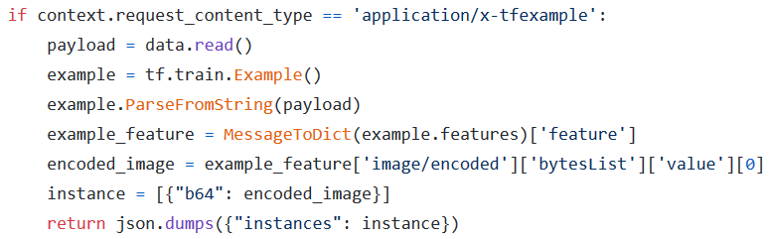
实现过程重放
步骤1：
参考AWS官方对图片的tfrecord格式的transformer代码（singleRecord策略）

Slide 4
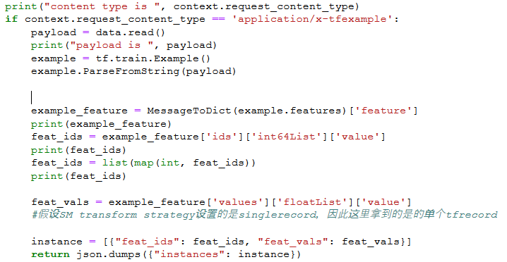
Continue…..
步骤2：
参考前面的代码，我们知道需要打印example_feature才知道对应record中的字段格式并提取。

Slide 5
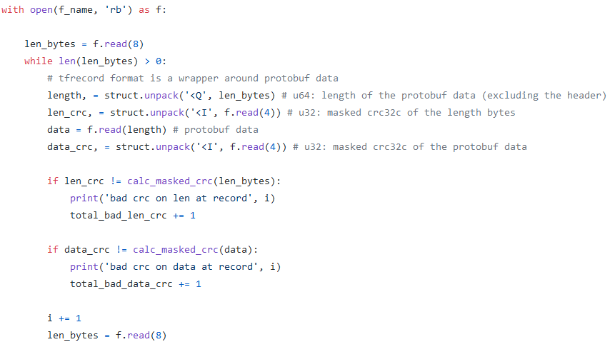
Continue…..
步骤3：
前面利用tf.train.Example()来把单个tfrecord样本反序列化，适用的是Sagemaker transformer的singleRecord策略。
那如果是使用multipleRecord策略的话，如何修改代码呢？我尝试了下面几种思路：
TF中是否有类似tf.train.Example的API来批量对tfrecord样本进行反序列化？
对批量的tfrecord样本的二进制格式进行手动解析来切分tfrecord的边界？
不确定Sagemaker transformer对原始的tfrecord文件做批量读取后是否出了特殊处理。
我参考如下的开源的解析tfrecord文件的格式来解析并切分tfrecord：

Slide 6
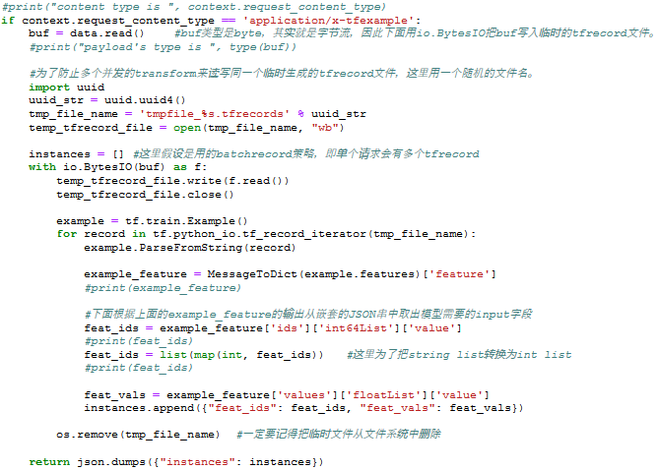
Continue…..
直接把transformer批量传输的tfrecord样本保存为一个临时的tfrecord文件，然后对这个文件按照常规的方式使用tf.train.Example来逐条解析？

Slide 7
Continue…..
Tips：
使用第三种思路尝试成功了，但是有几个工程实践需要注意（前面提供的代码都已经考虑了这些）：
只是临时生成一个tfrecord文件可以吗？
如果多个并发的transformer进程来读写同一个临时生成的tfrecord文件会出问题。
用一个随机的文件来做。
如果在for循环中构造tf.train.Example()对象？
浪费太多的内存，在for循环体外面构造tf.train.Example()对象，在for循环体内resue该对象。
临时文件会不会把硬盘吃完？
在提取到需要的字段后马上把临时文件删除。
临时文件频繁的创建和删除会不会导致硬盘空间碎片化？
确实会有这样的问题，但是因为是离线推理，可能影响不大。
官方github提供了直接对tfrecord的二进制文件格式解析的transformer code，那具体选择这个方案还是上面的这个方案呢？
优先尝试官方的这个方案。
Batch record的加速相对于single record提升几十倍（对于我的这个项目），因此尽量用batch record/multiple record。

Slide 8
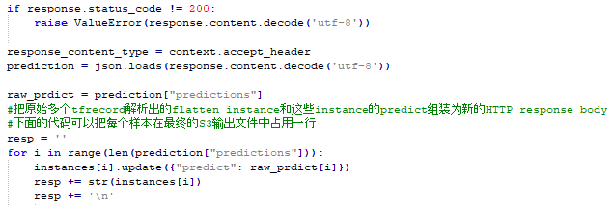
Continue……
步骤4：
用Sagemaker transformer处理完之后，如何把预测结果和原始样本对齐？
对于Tfrecord格式的文件，transformer不支持join source功能。
Sagemaker transformer对于每个输入文件会单独对应一个输出文件，所以我们只需要保证单个文件中的样本和预测结果能对齐就可以。
使用inference.py的handler函数，而不是input_handler和output_handler函数。
本质上只要保证单个请求中的多个样本和结果对齐就可以。
Sagemaker会保证单个请求中的多个样本不会乱序返回结果。
甚至可以修改原始样本携带样本的索引，然后在response中拼接索引。

Slide 9
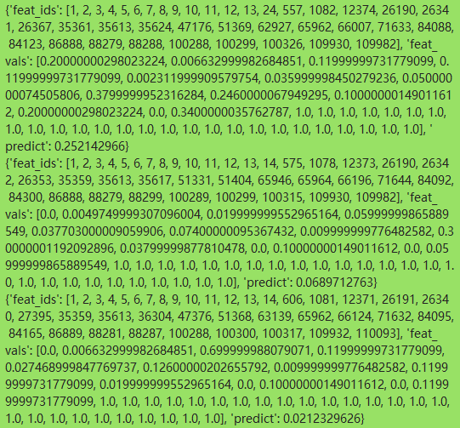
Continue…..
最后对齐后的结果类似如下（每个样本一行可读性更好）：

Slide 10
Take away
遇到问题，Google先行。
然后查看AWS Sagemaker code example github中是否有样例代码。
这个是动态更新的，所以遇到新的问题都去看看。
最后自己尝试多种可行的思路来解决。
不只是简单的解决，尽量把最佳的工程实践也落地到代码中。

